Slide 1
Роль игры в развитии ребенка
Подготовила
Воспитатель МБДОУ Аннинский д/с ОРВ «Росток»
Смотрова Наталия Сергеевна

Slide 3
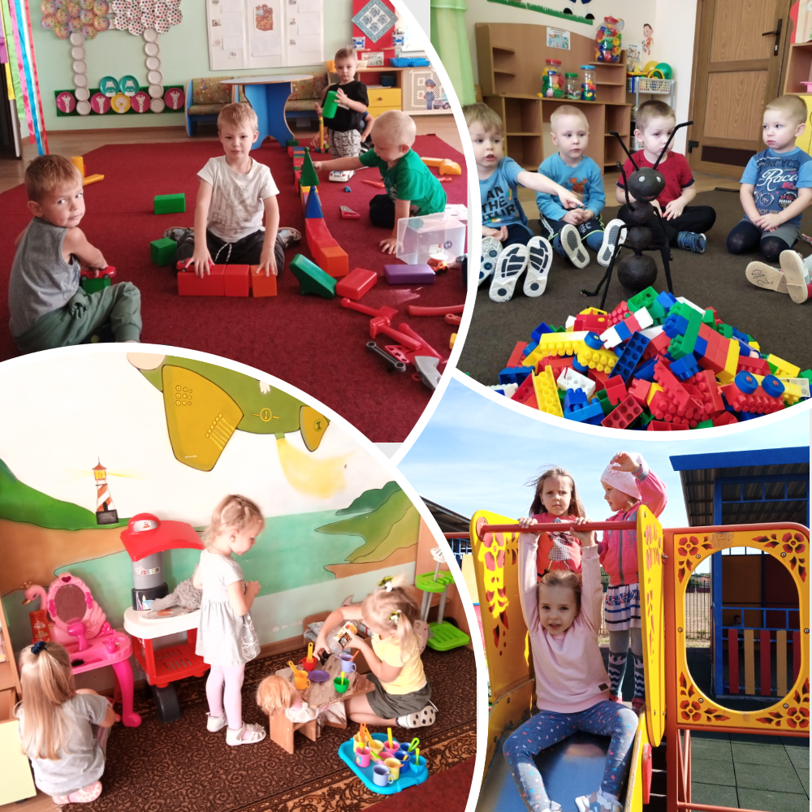

Slide 7
Развивающие онлайн игры для детей

